Slide 1


Producto Unidad N°2
Marlon Torres
Elian Toapanta
Alejandro Zambrano

Slide 2

Objetivos
General
Identificar las características de los nodos capaces de poder utilizarlos en una una interfaz HMI y las propiedades de los pines de la GPIO que nos ofrece la Raspberry Pi.
Específicos
Explorar las bibliotecas de notas y de funciones que nos ofrecen NODE-RED y Python respectivamente.
Comprender la sintaxis y la semántica de la programación orientada a objetos de Python.

Slide 3
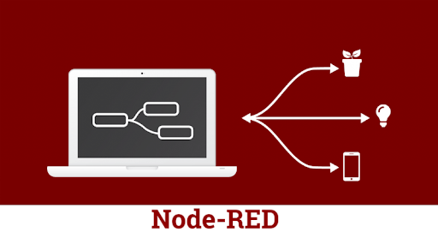
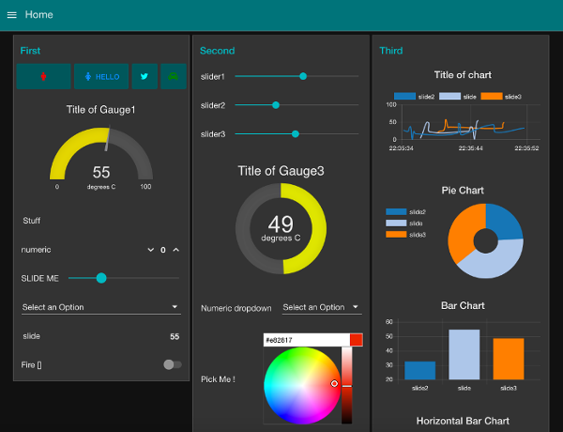
Node-RED
Es una herramienta de programación para conectar dispositivos de hardware, API y servicios en línea de formas nuevas e interesantes.
Proporciona un editor basado en navegador que facilita la conexión de flujos utilizando la amplia gama de nodos en la paleta que se pueden implementar en su tiempo de ejecución con un solo clic.

Slide 4
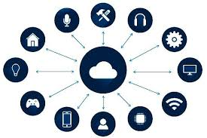
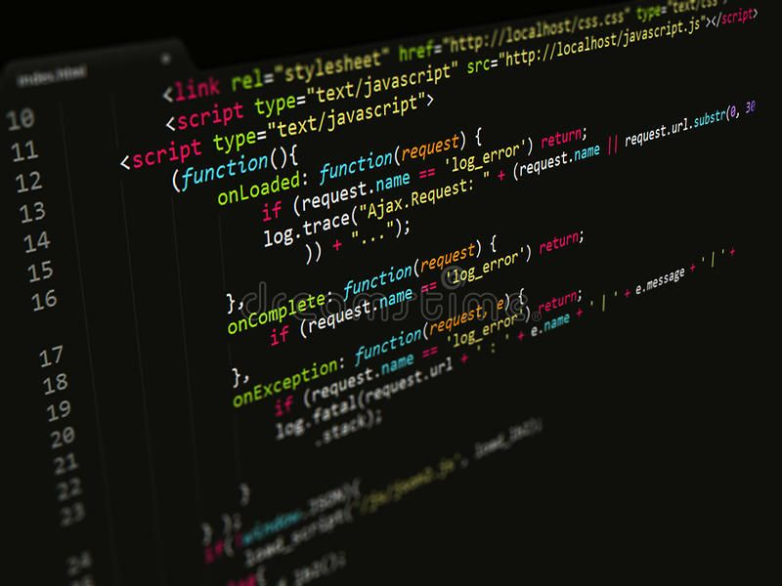
Características
Node-RED proporciona un editor de flujo basado en navegador que facilita la conexión de flujos utilizando la amplia gama de nodos en la paleta. Los flujos se pueden implementar en tiempo de ejecución con un solo clic.
Una biblioteca incorporada le permite guardar funciones, plantillas o flujos útiles para su reutilización.
Con más de 225,000 módulos en el repositorio de paquetes de Node, es fácil extender el rango de nodos de paleta para agregar nuevas capacidades.
El tiempo de ejecución ligero se basa en Node.js, aprovechando al máximo su modelo sin bloqueo controlado por eventos. Esto lo hace ideal para ejecutarse en el borde de la red en hardware de bajo costo, como Raspberry Pi, así como en la nube.
Las funciones de JavaScript se pueden crear dentro del editor utilizando un editor de texto enriquecido.

Slide 5

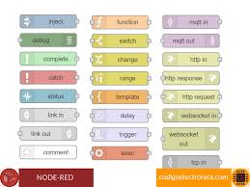



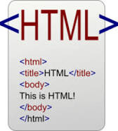
Nodos
Los flujos creados en Node-RED se almacenan utilizando JSON, que se puede importar y exportar fácilmente para compartir con otros.
Node RED al ser una herramienta de programación visual nos despliega una barra donde podemos encontrar diversos tipos de nodos, los cuales podemos conectarlos para poder hacer nuestro programa, recalcando que cada nodo cumple una función en específico. Entre estos están los nodos:
Una biblioteca de flujo en línea le permite compartir sus mejores flujos con el mundo.

Slide 6


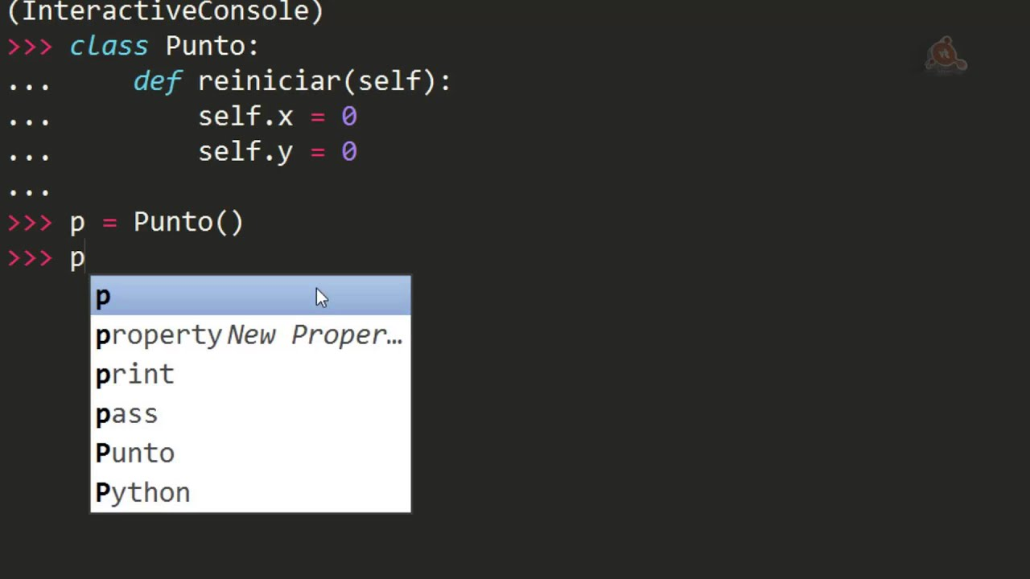
Python
Python fue creado a finales de los ochenta por Guido van Rossum en el Centro para las Matemáticas y la Informática (CWI, Centrum Wiskunde & Informatica), en los Países Bajos, como un sucesor del lenguaje de programación ABC, capaz de manejar excepciones e interactuar con el sistema operativo Amoeba. El nombre del lenguaje proviene de la afición de un grupo británico de comediantes conocidos como Monty Python. (Python, n.d.)
Python es un lenguaje de programación interpretado el cual hace hincapié en la legibilidad de su código. Se trata de un lenguaje de programación multiparadigma, ya que soporta orientación a objetos, programación imperativa y, en menor medida, programación funcional.

Slide 7

Pasos para la programación
Los pasos para comenzar con Python en la programación de una interfaz de usuario no son terriblemente complejos, pero requiere que el usuario empiece a tomar algunas decisiones. Por su naturaleza como un lenguaje de programación de propósito general con intérpretes disponibles en todos los sistemas operativos comunes, Python tiene que ser bastante agnóstico en cuanto a las opciones que presenta para crear interfaces gráficas de usuario.
Afortunadamente, hay muchas opciones disponibles para los programadores que buscan crear una manera fácil para que los usuarios interactúen con sus programas. Existen enlaces para varios frameworks de interfaz de usuario en una variedad de plataformas, incluidas las nativas Windows, Mac y Linux, y muchas que funcionan en las tres.
En este punto, tiene que evaluar bien el hecho de necesitar una interfaz gráfica. Al momento de desarrollar una aplicación, también debe considerar una interfaz web, especialmente si cree que los usuarios puedan querer alojar su aplicación de forma remota, y proyectos como Django, Flask o Pyramid hacen que esto sea sencillo. Incluso puede usar una librería como pywebview para colocar una capa delgada alrededor de una aplicación web en una ventana GUI más nativa.

Slide 8
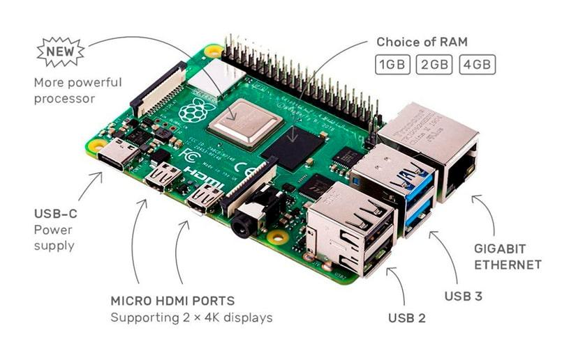
Raspberry Pi
Raspberry PI es una placa computadora (SBC) o Pc de placa única, de bajo precio, se podría expresar que es un ordenador de tamaño reducido, del orden de una tarjeta de crédito, desarrollado en el Reino Unido por la Fundación Raspberry PI (Universidad de Cambridge) en 2011, con el objetivo de estimular la enseñanza de la informática en las escuelas, aunque no empezó su comercialización hasta el año 2012. (Yamanoor, Narasimha Saii,Yamanoor, 2013)
El concepto es el de un ordenador desnudo de todos los accesorios que se pueden eliminar sin que afecte al funcionamiento básico. Está formada por una placa que soporta varios componentes necesarios en un ordenador común y es capaz de comportarse como tal. A la Raspberry Pi la han definido como una maravilla en miniatura, que guarda en su interior un importante poder de cómputo en un tamaño muy reducido. (Yamanoor, Narasimha Saii,Yamanoor, 2013)

Slide 9
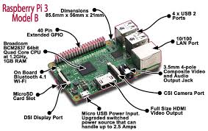
Componentes
Un Chipset Broadcom BCM2835, que contiene un procesador central (CPU) ARM1176JZF-S a 700 MHz
Un procesador gráfico (GPU) VideoCore IV
2 buses USB 2.0
Un módulo de 512 MB de memoria RAM (aunque originalmente al ser lanzado eran 256 MB).
Pines de entrada y salida de propósito general
Salida digital de video + audio HDMI
Conector de alimentación microUSB
Salida analógica de video RCA
Lector de tarjetas SD
Una salida analógica de audio estéreo por Jack de 3.5 mm.
Un conector de RJ45 conectado a un integrado lan9512 -jzx de SMSC que nos proporciona conectividad a 10/100 Mbps

Slide 10
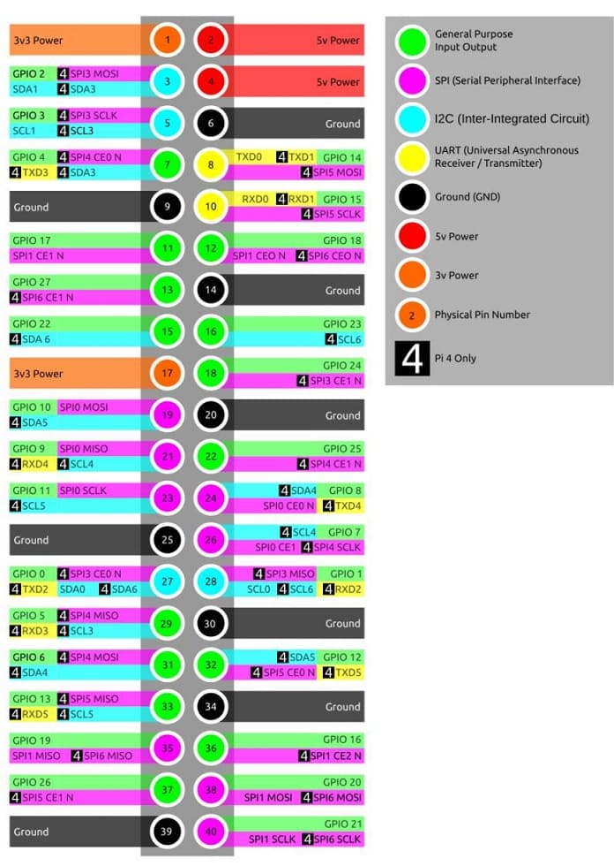
Los pines GPIO tienen funciones específicas:
El color amarillo (2): Alimentación a 3.3V.
El color azul (2): Comunicación mediante el protocolo I2C (Circuito inter-integrado).
El color rojo (2): Alimentación a 5V.
El color naranja (26): Pueden configurarse como entradas o salidas se las conoce también como pines de Propósito General.
El color verde (2): Destinados a conexión para UART para puerto serie convencional.
El color gris (2): Son pines reservados.
El color negro (8): Conexión a GND.
El color morado (5): Comunicación mediante el protocolo SPI (Es un protocolo síncrono, el cual sincroniza y transmite datos por medio de 4 señales).

Slide 11

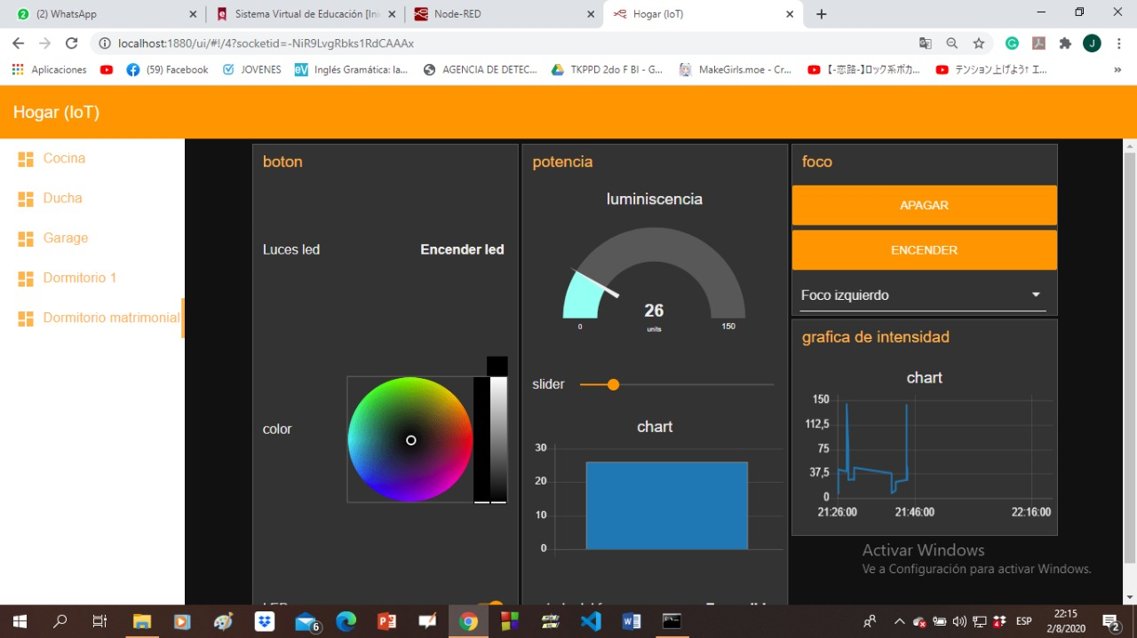
Ejercicio 1
Diseñar un programa en NODE-RED que implemente una interfaz HMI (Interfaz Humano Máquina) similar a la del gráfico siguiente.

Slide 12
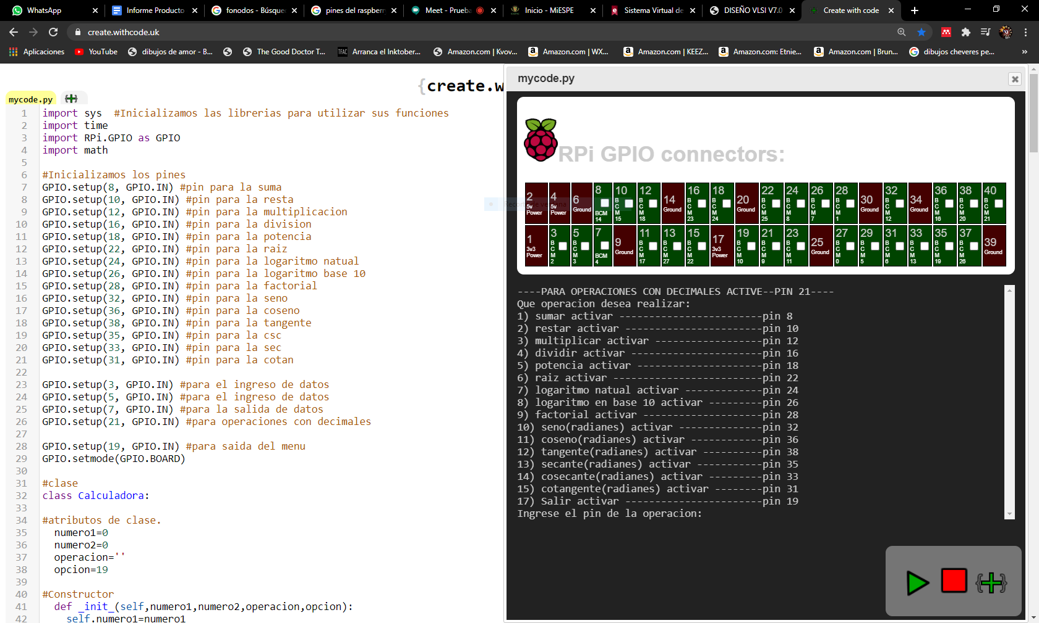
Ejercicio 2
Diseñar una calculadora científica en Python empleando los conceptos de programación orientada a objetos y la librería Math. Además, se establecerá una función que permita la selección de las operaciones matemáticas por medio de la lectura de los puertos virtuales de una Raspberry PI en el simulador online https://create.withcode.uk/.

Slide 13
Bibliografía
Rupil, A. C., & García Mattío, M. (2019). Node-red, conectando cosas, apis y servicios en línea.
Sánchez, M., Barrena, M., Bustos, P., Campillo, C., & García, P. (2016). Arquitectura software basada en tecnologías smart para agricultura de precisión. Jornadas de Ingeniería del Software y Bases de Datos.

Slide 14
